Slide 1
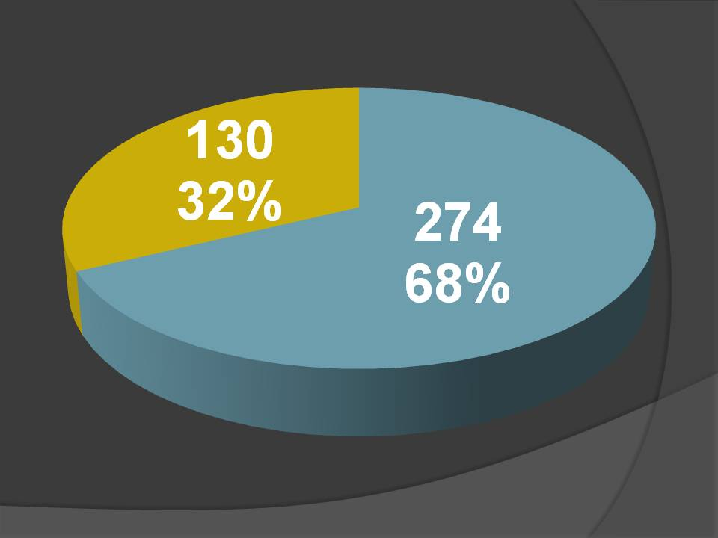

Slide 2
Primeiro capítulo => 20 versículos
1° - O título e assunto do livro
2° - Dedicação às sete igrejas da Ásia
3° - Jesus aparece a João na ilha de Patmos. Ordena-lhe que escreva o
que viu e o participe às sete igrejas
da Ásia

Slide 3
Segundo capítulo => 29 versículos
1ª Carta à igreja de Éfeso
2ª Carta à igreja de Smirna
3ª Carta à igreja de Pérgamo
4ª Carta à igreja de Tiatira

Slide 4
Terceiro capítulo => 22 versículos
5ª Carta à igreja de Sardes
6ª Carta à igreja de Filadélfia
7ª Carta à igreja de Laudiceia

Slide 5
Quarto capítulo => 11 versículos
1º - A visão do trono da majestade divina
2º - Os vinte e quatro anciãos
3º - Os quatro animais

Slide 6
Quinto capítulo => 14 versículos
1º - O livro selado com sete selos
2º - Somente o Cordeiro é digno de abri-lo

Slide 7
Sexto capítulo => 17 versículos
A abertura dos primeiros seis selos

Slide 8
Sétimo capítulo => 17 versículos
Visão dos mártires na glória

Slide 9
Oitavo capítulo => 13 versículos
1 - A abertura do sétimo selo
2º - Os sete anjos com as sete trombetas
3º - As quatro primeiras trombetas

Slide 10
Apocalipse 8.1
Quando o Cordeiro quebrou o sétimo selo, houve silêncio no céu durante quase meia hora.

Slide 11
Apocalipse 8.1
Quando o Cordeiro quebrou o sétimo selo, ...

Slide 12
Apocalipse 8.1
Quando o Cordeiro quebrou o sétimo selo, houve silêncio no céu durante quase meia hora.

